Slide 1
Spring事务控制
教师：谭立伟

Slide 2
主要内容
spring事务管理接口
编程式事务管理
声明式事务管理
xml
注解

Slide 3
事务（Transaction）
事务（Transaction）是面向关系型数据库（RDBMS）企业应用程序的重要组成部分，用来确保数据的完整性和一致性。
事务具有以下 4 个特性，即原子性、一致性、隔离性和持久性，这 4 个属性称为 ACID 特性。
原子性（Atomicity）：一个事务是一个不可分割的工作单位，事务中包括的动作要么都做要么都不做。
一致性（Consistency）：事务必须保证数据库从一个一致性状态变到另一个一致性状态，一致性和原子性是密切相关的。
隔离性（Isolation）：一个事务的执行不能被其它事务干扰，即一个事务内部的操作及使用的数据对并发的其它事务是隔离的，并发执行的各个事务之间不能互相打扰。
持久性（Durability）：持久性也称为永久性，指一个事务一旦提交，它对数据库中数据的改变就是永久性的，后面的其它操作和故障都不应该对其有任何影响。

Slide 4
Spring 的事务管理
Spring 的事务管理有 2 种方式：
传统的编程式事务管理，即通过编写代码实现的事务管理；
基于 AOP 技术实现的声明式事务管理。
1. 编程式事务管理
编程式事务管理是通过编写代码实现的事务管理，灵活性高，但难以维护。
2. 声明式事务管理
Spring 声明式事务管理在底层采用了 AOP 技术，其最大的优点在于无须通过编程的方式管理事务，只需要在配置文件中进行相关的规则声明，就可以将事务规则应用到业务逻辑中。

Slide 5
声明式事务管理
Spring 实现声明式事务管理主要有 2 种方式：
基于 XML 方式的声明式事务管理。
通过 Annotation 注解方式的事务管理。
显然声明式事务管理要优于编程式事务管理。

Slide 6
事务管理接口
PlatformTransactionManager、TransactionDefinition 和 TransactionStatus 是事务的 3 个核心接口。

Slide 7
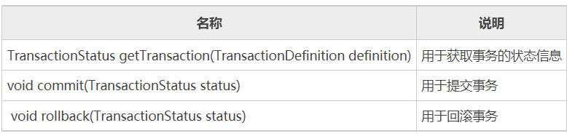
PlatformTransactionManager接口
PlatformTransactionManager 接口用于管理事务
public interface PlatformTransactionManager {
TransactionStatus getTransaction(TransactionDefinition definition) throws TransactionException;
void commit(TransactionStatus status) throws TransactionException;
void rollback(TransactionStatus status) throws TransactionException;
}

Slide 8
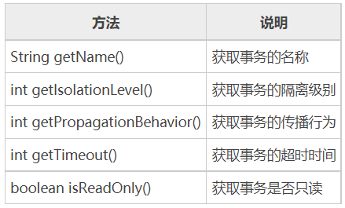
TransactionDefinition接口
TransactionDefinition 接口提供了获取事务相关信息的方法，该接口中方法说明如下。
在项目中，Spring 将 xml 中配置的事务信息封装到对象 TransactionDefinition 中，然后通过事务管理器的 getTransaction() 方法获得事务的状态（TransactionStatus），并对事务进行下一步的操作。

Slide 9
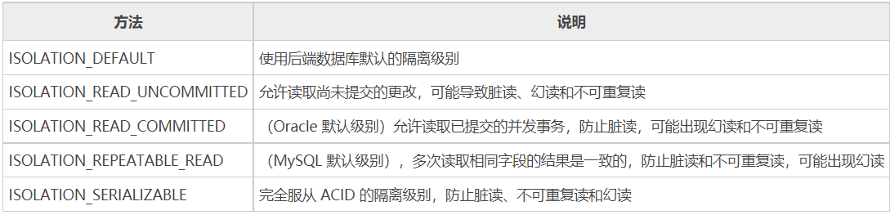
隔离级别的值

Slide 10
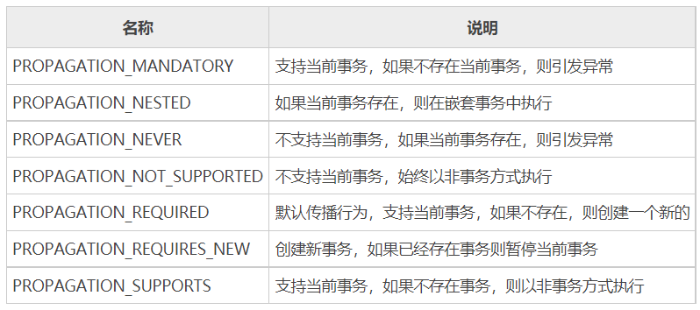
传播行为
传播行为用来控制是否需要创建事务以及如何创建事务

Slide 11
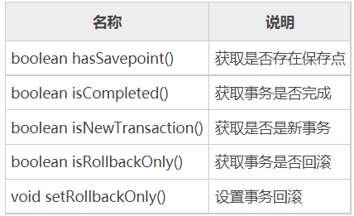
TransactionStatus接口
TransactionStatus 接口提供了一些简单的方法来控制事务的执行和查询事务的状态，该接口中方法说明如下。

Slide 12

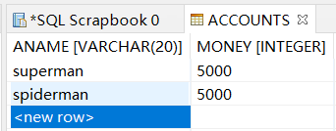
搭建事务管理环境
建立账户表，假设A账户需要向B账户转账。

Slide 13

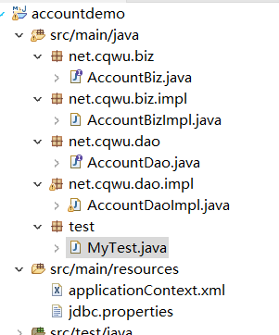
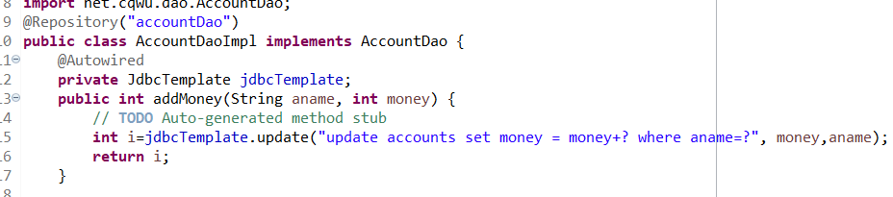

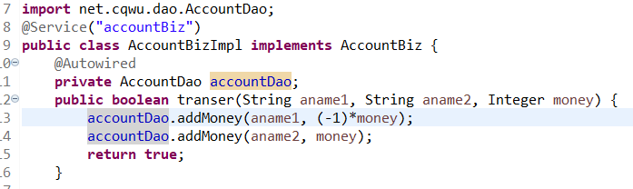
建立项目

Slide 14
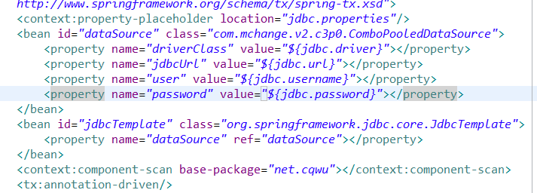
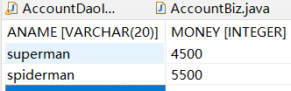
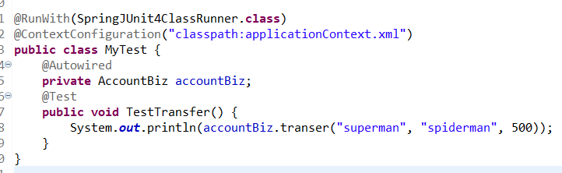
建立项目（cont.）
现在的项目是有问题的，如果在业务方法中转出之后转入之前系统出现故障，就会发生数据不一致，即转出方扣了钱，但转入方没收到。
所以需要事务管理。

Slide 15
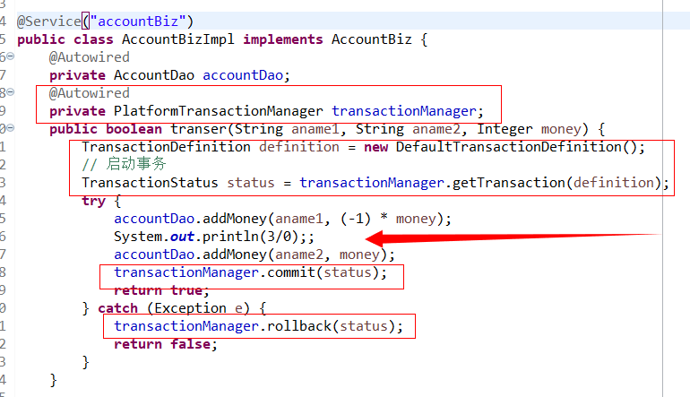
编程式事务管理
自杀，测试

Slide 16
编程式事务管理 - 小结
可见，事务管理需要一个平台事务管理器，启动事务，提交或回滚事务。而启动、提交、回滚操作对所有的需要事务管理的业务，是相同的，可以用面向切面编程的方式来管理。
用AOP来管理事务需要做的工作包括：
提供平台事务管理器
定义事务通知
事务AOP织入

Slide 17
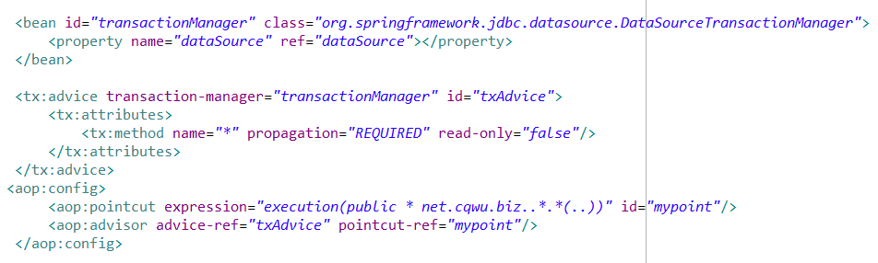
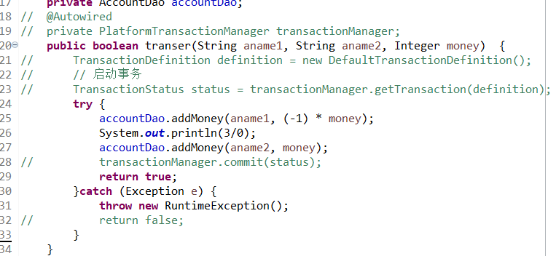
基于xml的声明式事务管理
注意：声明式事务控制中，是运行出错才会回滚事务，java代码运行出错的标志是抛出了例外，如果你自己写代码把例外处理干净了，那么框架不知道代码运行有错，也就不会回滚，所以测试代码在catch中抛了个runtimeexception，实际开发是不会写try...catch的。

Slide 18
练习1
基于xml的声明式事务控制
模拟转账

Slide 19
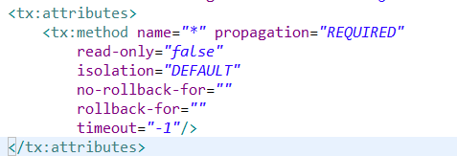
关于事务属性参数配置的说明
平台事务管理器类
使用不同的数据库框架如Hibernate，可能需要不同的实现类
tx:method
不同的方法可能有不同的配置
例如不修改数据库的方法
需要修改数据库的方法
方法名中可包含*作为通配符

Slide 20
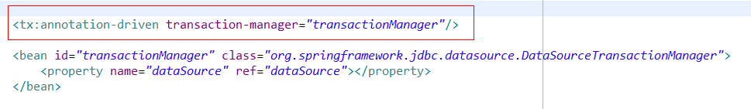
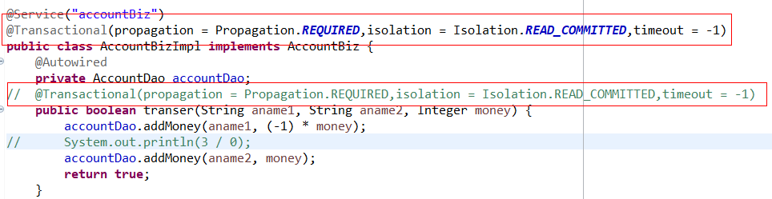
基于注解的声明式事务控制
@Transactional
可以注解到类或方法上，如果都有，就近原则，即方法上的注解起作用

Slide 21
练习2
使用注解进行声明式事务控制
实现转账练习

Slide 22
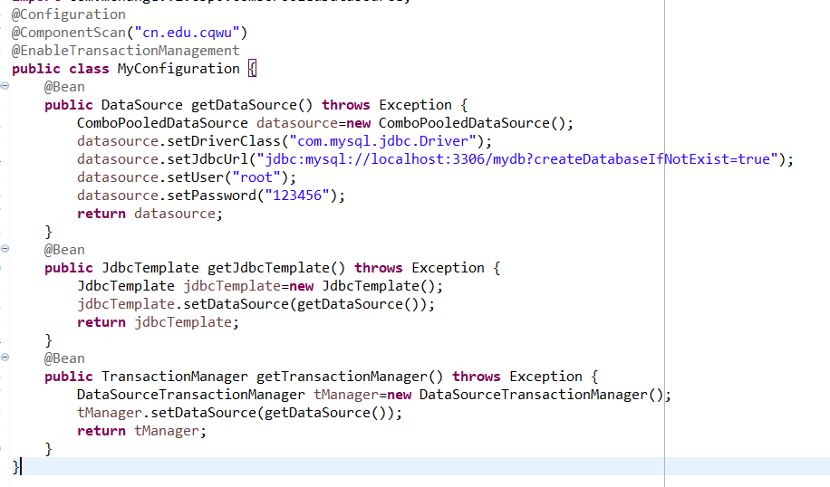
完全的注解
现在要把配置文件去掉，完全使用注解

Slide 23
小结
一般，系统提供的类如rg.springframework.jdbc.datasource.DataSourceTransactionManager在xml文件中配置bean，而自定义的对象，使用注解。
spring事务管理接口
编程式事务管理
声明式事务管理

